Slide 1
Agregação de Dados
Tratar grupos de registros.
O padrão SQL incorpora funções classificadas como “agregação”. São funções nativas de consulta que servem para agrupar informações, agregando numa única linha o conteúdo de vários registros. Dessa forma, os detalhes da informação original são postos de lado e as informações são tratadas em conjunto.

Slide 2
Agregação de Dados
Executar funções de agregação em tempo de execução.
Funções de agregação:
  Count (Retornar o número de registros);
  Sum (Somar valores numéricos);
  Max (Achar o maior valor);
  Min (Achar o menor valor);
  Avg (Mostrar média de valores numéricos).

Slide 3
Agregação de Dados
Não considera valor nulo (NULL).
Distinct.
Group by.
Having.

Slide 4
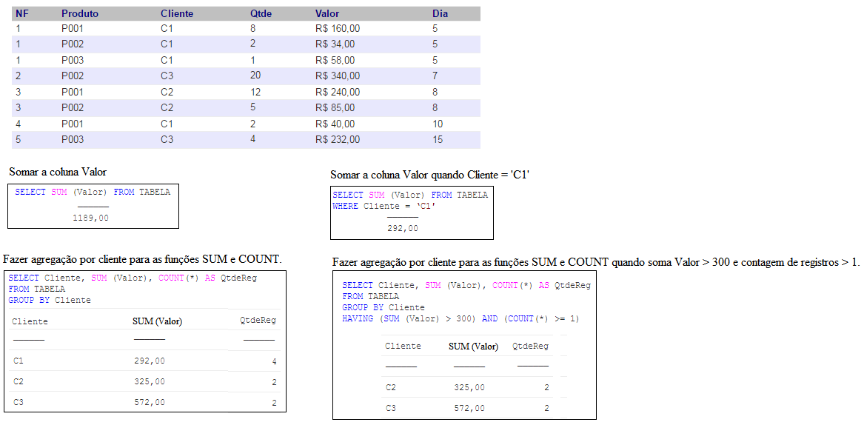
Agregação de Dados (exemplos 1)

